Slide 1
Обьект хандалтат програмчлал
Object Oriented Programming
Лекц №2

Slide 2
Агуулга
Өгөгдлийн хийсвэр төрөл
Классын бүтэц
Класс ба обьект
Гишүүн өгөгдөл
Гишүүн функц
Жишээ

Slide 3
Өгөгдлийн хийсвэр төрөл
Өгөгдлийн үндсэн төрлүүд :
  int
  char
  boolean
  float
  ….
Өгөгдлийн Reference төрлүүд :
  Vector
  String
Ашиглалт :
  int age = 20;
  String name = “Naraa”;

Slide 4
Өгөгдлийн хийсвэр төрөл
Эдгээр өгөгдлийн төрлүүд хангалтгүй. Жишээ нь бид “МАШИН” гэсэн өгөгдлийн төрөл үүсгэн түүнийг ашиглан bmw, land cruiser, exel гэх мэтийн хувьсагчдийг зарлах шаардлага гарч болох юм.
  Машин bmv;
  Машин land_cruiser;
  ….
Ийм өгөгдлийн төрлийг өгөгдлийн хийсвэр төрөл гэдэг.
  Өгөгдлийн хийсвэр төрлийг програмистууд өөрийн програмын онцлогт зориулан үүсгэж ашигладаг.
Java хэлэнд өгөгдлийн хийсвэр төрлийг КЛАСС, ИНТЕРФЭЙС ашиглан бүтээнэ.

Slide 5
Өгөгдлийн хийсвэр төрөл
Өмнөх лекцээр бид програмыг бие даасан обьектууд нийлэн бүтээдэг болохыг ярилцсан.
Өгөгдлийн хийсвэр төрөл нь эдгээр обьектуудыг бүтээх хэрэгсэл юм.
Програмчлалын хэл бүрт өгөгдлийн хийсвэр төрлийг янз бүрийн ойлголтоор хэрэгжүүлдэг.
Java хэлэнд бол класс ашиглан обьектуудыг үүсгэдэг байна.

Slide 6
Класс гэж юу вэ?
Програмын бүтцийн талаар ярилцаж байхад бие даасан обьектууд нь дотроо зарим төрлийн өгөгдлүүд, үйл ажиллагаануудыг агуулдаг болохыг харсан.
  Жишээ нь тогооч обьектийн хувьд :
    Өгөгдөл : нэр, ажлын зэрэглэл(ахлах тогооч, туслах тогооч....), хүйс, нас
    Үйлдэл : Хоол хийх, материал авах, гал тогоог цэвэрлэх, амарах ....
Класс бол обьектийн бүтэцийн илэрхийлэл юм. Тиймээс дотроо мөн дараах зүйлсийг агуулдаг :
  Гишүүн өгөгдлүүд – Обьектийн өгөгдөл
  Гишүүн функцүүд - Обьектийн үйлдэл

Slide 7
Класс гэж юу вэ?
Классын бүтэц :
  Классын нэр :
  Классын эхлэх хаалт {
  Классын өгөгдлүүд
  Классын функцүүд
  Классын төгсгөх хаалт }
Классын нэрээр уг классаар загварчилж буй ойлголтыг илэрхийлэх товч нэр үг өгөх хэрэгтэй. Классын нэр томоор эхлэх ба олон үгнээс тогтсон бол үг бүрийн эхний үсгийг томоор бичвэл тохиромжтой
  Тогооч, НарныАймаг, Амьтан, Архивлагч, ....

Slide 8
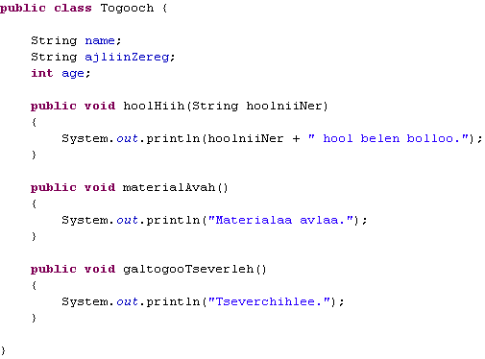
Класс гэж юу вэ?
Жишээ классууд :

Slide 9
Êëàññûí æèøýý
public class Õ¿í {
String íýð;
String îâîã;
int íàñ;
Òîëãîé òîëãîé;
void Õîîëëîõ (String õîîë, String öàé)
{
….
}
void ßâàõ (String чèãëýë, int õóðä)
{
…..
}
void Бодох( )
{
…..
}
}
Гишүүн өгөгдлүүд
Гишүүн функцүүд

Slide 10
Обьект гэж юу вэ?
Классыг хийснийхээ дараа уг классын обьектуудыг үүсгэн програмдаа ашигладаг.
Үүсгэхдээ дараах байдлаар зарлана :
  КлассНэр обьектНэр = new КлассНэр( аргументууд...);
  Тиймээс өмнөх жишээ классуудын обьектыг үүсгэхдээ :
    Togooch t = new Togooch( );
    Хүн x = new Хүн( );
“Програмчлалын хэл” хичээлээр төрөл бүрийн програм бичиж байхад бид main функц дотор уг классынхаа обьектийг зарлан ажиллуулж байсан.

Slide 11
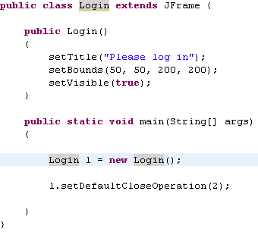
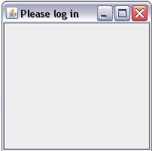
Обьект гэж юу вэ?
Жишээ нь :
Login класын l обьектийг үүсгэж байна.

Slide 12
Обьект гэж юу вэ?
Тэгэхээр класс, обьектууд гэж юу вэ?
  Класс бол загвар, обьект нь уг загвараар хийсэн бодит зүйл.
  Класс бол жор гэвэл Обьект нь уг жороор хийсэн хоол.
  Класс нь оршин байдаггүй бол обьектууд бодитойгоор оршдог (санах ойд).
  Классгүй бол обьект хэзээ ч байхгүй. Харин обьектгүй класс хэрэг болж болно (абстракт класс...)
  Програмыг обьектууд л ажиллуулдаг. Класс нь уг обьектууд ямар болохыг заасан дүрэм төдий.

Slide 13
Обьект гэж юу вэ?
Тэгэхээр класс, обьектууд гэж юу вэ?
  Класс нь өөрийн ямар өгөгдөл, функц байх, функц нь яаж ажиллахыг зааж өгдөг.
  Харин обьект нь өөрийн өгөгдлүүдэд төрөл бүрийн утга өгч, функцүүдээ төрөл бүрээр дуудан ажиллуулдаг.
  Класс нь яаж ажиллахыг тодорхойлдог бол обьект нь түүнийг ажиллуулдаг.
  Нэг классаас ижил бүтэцтэй боловч өөр өөр утгатай олон обьектууд үүснэ.
    ( Хүн классаас Бат, Тунгаа, Гэрлээ ...)
  Классын обьект нь уг класстай яг ижилхэн бүтэцтэй. (Хүн бүр толгойтой, хүн бүр боддог)
    Eclipse дээр классын обьектийг зарлаад цэг дарахаар уг классын функц өгөгдлүүд байж байдаг...

Slide 14
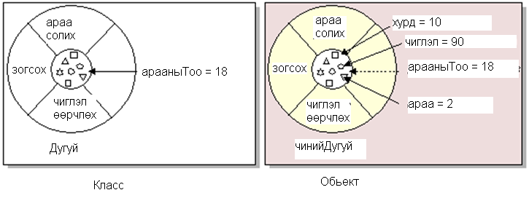
Класс гэж юу вэ?

Slide 15
Мэссэж гэж юу вэ?
Өмнөх лекцээр төрөл бүрийн асуудлыг обьект хандалтат сэтгэлгээгээр шийдвэрлэхэд обьектууд бие биедээ хүсэлт гарган ажил хийлгүүлж байхыг харсан.
Энэ хүсэлтийг нэг обьектоос нөгөө обьектод мэссэж дамжуулж байна гэдэг.
Програмчлалын хувьд энэ нь нэг обьектын дотроос өөр обьектийн функцийг дуудахаас өөр зүйл биш.
  Цэцгийн дэлгүүр нь Хүргэгч хүнд заавар өгч цэцгийг хүргүүлэх.
    Цэцгийн дэлгүүр обьект нь Хүргэгч хүн обьектийн хүргэх функцийг дуудаж байна.
  Барилгын компани нь чамд байшин барьж өгөх.
    Чи гэсэн обьект Барилгын компани обьектийн байшин барих гэсэн функцийг дуудаж байна.

Slide 16
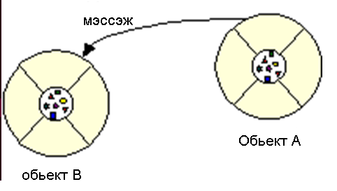
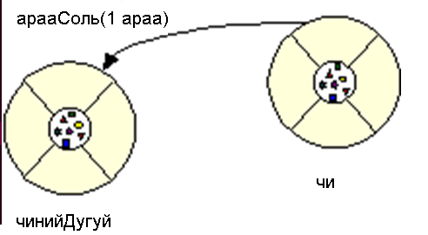
Мэссэж гэж юу вэ?
Обьектууд нь мэссэж ашиглан хоорондоо харилцдаг.
Обьектийн функцийг дуудахыг уг обьектод мэссэж дамжууллаа гэж ярьдаг.

Slide 17
Мэссэж гэж юу вэ?
Мэссэж дамжуулахын тулд:
  Мэссэжийг хүлээж авах обьект
    чинийДугуй
  Мэссэжийн нэр (ө.х функцийн нэр)
    арааСолих
    Зогсох
  Мэссэжид дамжуулах утга (ө.х функцэд дамжуулах аргумент)
    5-р араа

Slide 18
Классын гишүүн өгөгдөл
Классын гишүүн өгөгдөл нь тухайн классын обьект дотор хадгалагдах өгөгдлүүдийг тодорхойлно.
Жишээ нь Хэвлэгч (Printer) классын хувьд өгөгдлүүд нь дараах байж болох юм :
  Марк
  Үйлдвэрлэгдсэн огноо
  Өнгөт эсвэл хар цагаан эсэх
  Хэвлэгчийн төлөв (сул зогсолт, хэвлэж байх, халаах,....)
  Хорын хэмжээ
  ....
Классын өгөгдлүүдийг классын эхлэлийн хаалтны дараанаас эхлүүлэн зарладаг.
  Гишүүн хувьсагчдийн нэрийг жижиг үсгээр бичнэ.

Slide 19
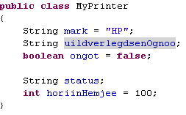
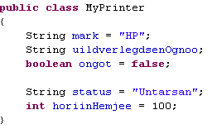
Классын гишүүн өгөгдөл
Жишээ нь :
Функцгүй класс, эсвэл өгөгдөлгүй класс байж болдог.
Мөн классын өгөгдлүүд нь анхны утгатай зарлагдаж болно.

Slide 20
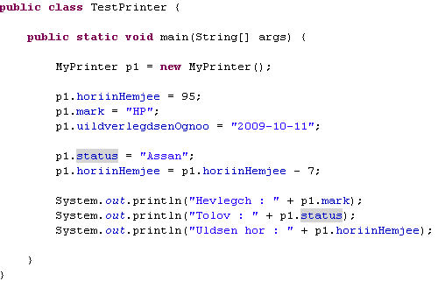

Классын гишүүн өгөгдөл
Классын гишүүн өгөгдөлд хандахдаа уг классын обьектийн ард цэг тавьж ханддаг.
Үр дүн :

Slide 21
Классын гишүүн функц (methods)
Классын гишүүн функцүүд нь тухайн классын обьектийн хийх үйл ажиллагаа нь юм.
Хэвлэгч классын функцүүд нь дараах байж болох юм :
  хэвлэх
  асах
  унтрах
  хэвлэлтийг болиулах
  хэвлэх файлыг бэлтгэх
  ...
Класс дотор гишүүн функцүүдийг гишүүн өгөгдлүүдийн араас байрлуулан бичих нь тохиромжтой.
  Гишүүн функцийн нэрийг үйл үгээр бичих хэрэгтэй. Олон үг оролцвол үг бүрийн эхний үсгийг томруулна.

Slide 22
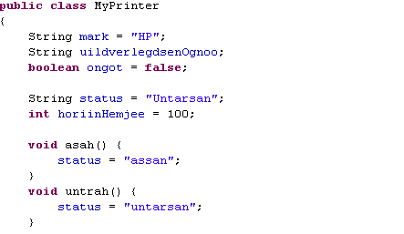
Классын гишүүн функц (methods)
Үргэжлэл дараачийн хуудсанд...

Slide 23
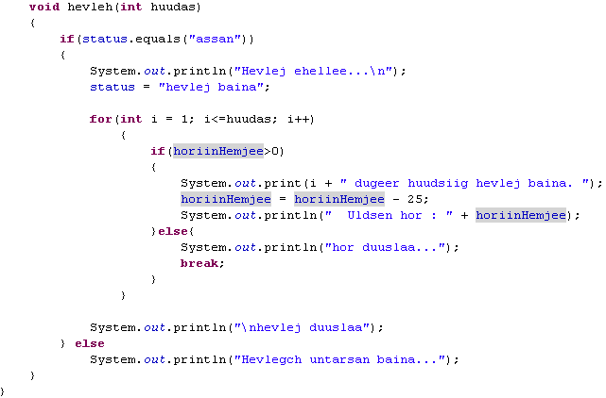
Классын гишүүн функц (methods)
Энэ функцэд хэд хэдэн bug байгаа. Түүнийг олно уу.

Slide 24
Классын гишүүн функц (methods)
Bug…
  Хэрэв хэвлэгч “гацсан” төлөвт байвал hevleh() функцийг дуудахад “хэвлэгч унтарсан байна” гэсэн үр дүн гарна
  Хорын хэмжээ 2 байхад ч хуудас хэвлэнэ. Ер нь бол нэг хуудсанд 25 хор зарцуулж хэвлэхээр хийсэн байгаа.
    Хорын хэмжээ сөрөг утга руу орох боломжтой байна. Хамгийн багадаа 0 хор байх ёстой.
  Хор дууссан байхад хэвлэх үед “хэвлэж эхэллээ”, “хор дууслаа”, “хэвлэж дууслаа” гэсэн мэдээллүүд гарах нь тохиромжгүй
  Хэвлэж байгаад хор дуусахад “хэвлэж дууслаа” гэж гарах нь тохиромжгүй.

Slide 25
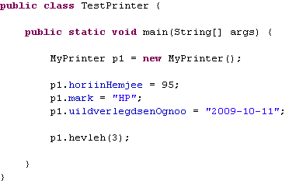
Классын гишүүн функц (methods)
Классын гишүүн функцийг дуудахдаа уг классын обьектийн ард цэг тавьж ханддаг.
Үр дүн :

Slide 26
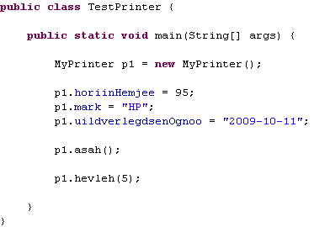
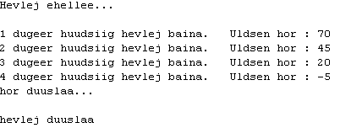
Классын гишүүн функц (methods)
Хэвлэгчээ асаагаагүй байсан тул энэ удаа асаагаад туршвал:
Үр дүн :

Slide 27
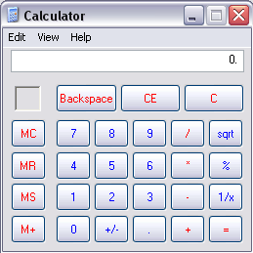
Классын гишүүн функц (methods)
Жишээ : Тооны машин
  0 – 9 хүртэлх тоон товчлууртай, +,-,*,/ дөрвөн үйлдэл гүйцэтгэдэг, бичсэн тоог арилгах товч, цэвэрлэх товч, үйлдлийг бодуулах = товч, үр дүнг харах дэлгэц зэргээс бүтсэн.

Slide 28
Классын гишүүн функц (methods)
Тооны машин класс ба түүнийг ашиглан тооны машиныг гаргах интерфэйс класс байх хэрэгтэй.
Ингэснээр тооны машины холбоотой код нь интерфэйсээс салж уг тооны машин классыг өөр програмд ч ашиглах боломжтой болно.
TestCalculator
Calculator

Slide 29
Классын гишүүн функц (methods)
Тооны машин класс дотор ямар өгөгдөл функцүүд байх хэрэгтэй вэ?
TestCalculator
Calculator

Slide 30
Классын гишүүн функц (methods)
Боломжит бүтэц ийм байж болох юм:
Өгөгдөл :
  Үйлдэл хийх эхний тоо
  Үйлдэл хийх дараачийн тоо
  Ямар үйлдэл хийх гэж байгааг хадгалах ( +, -, *, /)
  Үйлдлийн үр дүн
  Дэлгэц дээр харагдаж байгаа тоо?
Функцүүд :
  Тоо дарагдах
  Үйлдлийн товч дарагдах
  Үйлдлийг гүйцэтгэгч функц
  Устгах товч дарагдах
  Цэвэрлэх товч дарагдах
  = товч дарагдах

Slide 31
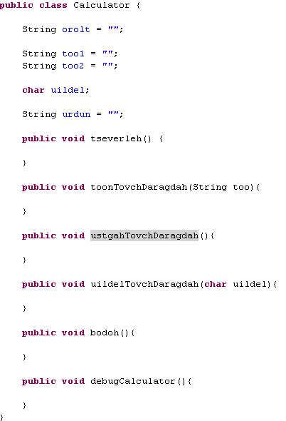
Тооны машин дээр тоог бичиж, устгаж байх үед уг бичигдэж засагдаж буй тоо нь энэ хувьсагч дотор түр хадгалагдах ба дараа нь too1 юмуу too2 руу уг утга орох юм.
Тооны машин үйлдэл хийж байхад доторх өгөгдлүүд нь яаж өөрчлөгдөж буйг харуулах үүрэгтэй функц.

Slide 32
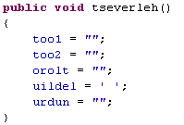
Классын гишүүн функц (methods)
Тооны машины C товчийг дарахад цэвэрлэх функц дуудагдана :
Классын гишүүн функц дотроос гишүүн өгөгдлүүд рүүгээ чөлөөтэй хандаж болно.
Нэг гишүүн функц нь дотроо бусад гишүүн функцүүдээ чөлөөтэй дуудаж болно.

Slide 33

Классын гишүүн функц (methods)
Тоонууд дарагдахад уг дарагдсан тоог
оролт руугаа залгана.

Slide 34

Классын гишүүн функц (methods)
Устгах буюу Backspace товч дарагдвал оролтын хамгийн төгсгөлийн тэмдэгтийг устгана :

Slide 35
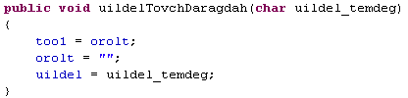
Классын гишүүн функц (methods)
Үйлдэл товч дарагдвал оролтыг too1 тээ өгөөд
дарагдсан үйлдлийг үйлдэл хувьсагч дотроо
хадгална.

Slide 36
Классын гишүүн функц (methods)
Бодох буюу = дарагдвал яах вэ?
  Too1 дотор эхний тоо байгаа
  Үйлдэл дотор хийх үйлдэл байгаа
  Оролт дотор дараачийн тоо байгаа
Алгоритм нь :
  Оролт доторх утгыг too2 т өг
  Хэрэв too1 болон too2 дотор утга байвал:
    Too1 ба too2 доторх утгыг бүхэл тоо руу хөрвүүл
    Үйлдлийн тэмдгээс хамааран үйлдлийг бод
    Too1, too2, uildel, orolt ийн утгуудыг цэвэрлэ.

Slide 37




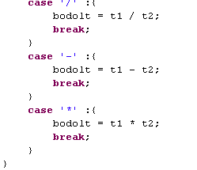
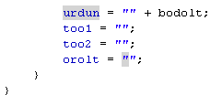
Оролт дээр байгаа утгыг too2-т өгөх
Хэрэв too1 болон too2-т утга байвал ...
too1, too2 доторх утгуудыг бүхэл тоо руу хөрвүүл
Үйлдлийг шалгах
Хэрэв үйлдэл нь нэмэх үйлдэл бол хоёр утгыг хооронд нь нэмж bodolt хувьсагчид олго.
... гэх мэтчилэн бусад үйлдлүүдийг бичнэ
Үр дүнг urdun хувьсагчид хадгал. Бодолт дууссан тул утгуудыг цэвэрлэ.

Slide 38
Классын гишүүн функц (methods)
Одоо тооны машинаа ажиллуулж үзье.
12 * 5 = 60 үйлдлийг хийлгэе
  Эхний тоог 127 гэж оруулаад нэг удаа устгах үйлдэл хийнэ

Slide 39
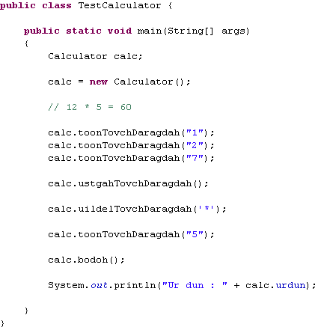
Классын гишүүн функц (methods)

Slide 40
Даалгавар
TestCalculator классыг өөрчлөн JFrame ашиглан товчнууд бүхий тооны машин болго.
Calculator классын кодыг сайжруулж үйлдлийн тэмдгүүдийг дарахад үйлдлүүд нь бодогддог болго :
  12 * 5 + 6 – 7 +12

Slide 41
Дараачийн хичээлээр...
Энэ хичээлээр бид классын бүтэц, гишүүн өгөгдөл болон функц тэдгээрийн үүргийн талаар үзлээ.
Дараачийн хичээлээр :
  Байгуулагч функц
  Устгагч функц
  Удамшил

